Slide 1

面向 NFV 的安全参考架构
汇报人：单楚雄 万兴海
2024-11-04

Slide 2

引言
NFV的安全参考架构
相关工作
结论和未来工作
目录

Slide 3
01
引言

Slide 4
NFV概述与优势
Telco硬件挑战
电信服务公司需大量硬件设备，随需求增长，部署更复杂，需高技能人员，硬件快速更新导致周期短，运营费用和资本支出预计会增加。
NFV优势
网络功能虚拟化利用虚拟化技术提供网络功能，如负载均衡器、交换机等，通过云基础设施执行，减少安装维护需求，降低能耗和成本，提升灵活性。
NFV自给自足
软件不再与硬件相关联，将相互独立发展，通过将软件与硬件解耦，允许在不同时间执行不同的功能，网络操作及其连接可以更快速、更灵活地部署。

Slide 5
NFV安全挑战
NFV安全挑战
NFV有优势，但也增加系统复杂性，容易受到新威胁，理解安全问题重要，依赖软件，功能可由外部实体配置，操纵比传统网络更容易。
NFV攻击面广
与传统网络基础设施相比，NFV的攻击面更广，除网络资源外，整个虚拟化环境（包括实时迁移和多租户基础设施）可能比传统网络面临更多的威胁。
NFV未来重要
NFV是5G网络的一项基础技术，这表明NFV安全的重要性将显著增加，另一个经常用于实现NFV的重要技术是软件定义网络。

Slide 6
NFV架构
NFVI构建虚拟数据中心：NFVI作为NFV基础平台，包含硬件资源和虚拟实例，构成VNFs部署、管理的基础设施；
VDC资源隔离：VDC资源需隔离，确保NFV提供商安全共享云基础设。
NFVI基本组件：NFVI由硬件资源、虚拟机监视器（VMM）和虚拟基础设施三部分构成；
VNFs：VNFs是传统网络功能的软件包，可组成复杂网络图为客户提供服务。
MANO：MANO负责管理VNF生命周期和故障，维护VNF状态，并建立VNF间通信；
Notes:
NFV 基础设施（NFVI）
硬件资源 包括计算设施（通常是商用现货设备）、存储硬件（如直接连接的硬盘、外部存储区域网络或网络附加存储）以及网络硬件（如为 VNF 提供处理和连接能力的交换机 / 路由器）。
虚拟机监视器（VMM，也叫 hypervisor 位于硬件资源层之上，具有三个主要功能：将虚拟资源与底层物理资源解耦、提供虚拟机之间的隔离以及模拟硬件资源。
虚拟基础设施 位于虚拟化层之上，包含虚拟资源，如虚拟机、虚拟存储和虚拟网络，这些是硬件资源的抽象。
虚拟网络功能（VNF）是网络功能的软件实现，代表了在 NFVI 上对传统网络功能的实现。例如，分组数据网络网关、住宅网关、防火墙和其他内部组件（VNFC）可以组成一个单一的 VNF。多个 VNF 可以组成一个网络图，为客户提供所需的服务。
NFV 管理和编排（MANO）
虚拟基础设施管理器（VIM）负责管理和控制 VNF 与 NFVI 资源的交互，执行资源管理功能，如软件清单管理以及资源的管理和编排，还负责收集和记录信息以进行故障检查、容量规划、性能监测和优化。
VNF 管理器（VNFM）通过元素管理系统（EMS）负责管理和监测 VNF，包括对 VNF 进行缩放、更改操作、添加新资源以及将 VNF 的状态传达给其他功能块。
编排器（Orchestrator）提供设置基于云的服务和应用所需的资源和网络，包括使用不同的虚拟化软件和硬件。

Slide 7
模式和参考架构
01
模式
特定上下文中问题的解决方案，因目的和解决问题而异；安全模式用于构建安全系统，设计和架构模式用于构建灵活和可扩展的系统，误用模式用于从攻击者角度描述攻击过程。
02
参考架构
是一种用于分析、设计和理解复杂系统的通用抽象软件架构；RA包括利益相关者、用例及系统组件、功能及依赖关系，不涉及实现细节；安全机制可纳入RA以管理威胁，定义安全参考架构。
Notes:
安全模式（Security Patterns）
用于构建安全系统。它描述了控制威胁、修补漏洞以及提供安全属性的方法。例如，在应对网络安全威胁时，安全模式可能包括对访问进行严格控制、加密敏感数据传输、实施入侵检测系统等措施，以确保系统的保密性、完整性和可用性。
设计模式和架构模式（Design and Architecture Patterns）
用于构建灵活且可扩展的系统。这些模式提供了一种通用的设计结构和方法，使得系统能够更容易地适应变化和扩展功能。比如，常见的分层架构模式将系统分为表示层、业务逻辑层和数据访问层，这种分层结构使得系统的各个部分职责明确，便于维护和扩展。
误用模式（Misuse Patterns）
从攻击者的角度描述攻击是如何进行的。它不仅包括攻击的具体操作方式，还定义了攻击发生的环境、需要哪些安全机制作为对策来阻止攻击，以及在攻击发生后从哪里可以找到取证信息来追踪攻击。例如，在描述一种网络攻击的误用模式时，会详细说明攻击者利用的系统漏洞、攻击的步骤以及可能造成的危害等内容。

Slide 8
03
NFV的安全参考架构

Slide 9
通过误用活动发现威胁
NFV威胁发现与缓解：通过NFV用例活动图分析发现威胁，考虑每个活动；列举威胁后，选择适当安全政策缓解；同时连接威胁与来源，表明是来自内部人员还是外部人员攻击者。
NFV灵活修改资源：NFV消费者可根据需要请求修改资源，运营商通过发送请求修改网络，消费者使用VNF；过程中可能出现威胁，如冒名顶替者破坏VNF，发送恶意hypercall。
请求修改VNF威胁分析：分析发现多种威胁，列出基于保密性、完整性、可用性、问责性及授权内部人员、未授权内部人员、外部人员。
缓解误用机制推荐：在分析用例活动并发现不同误用之后，推荐缓解机制，认证器阻止未授权访问，证明这种行为是可以被阻止的，确保系统安全。

Slide 10
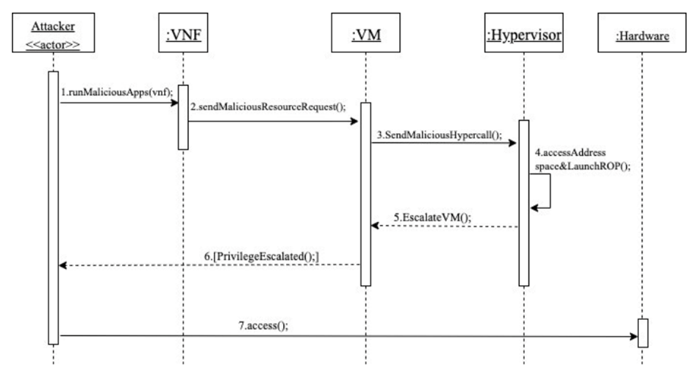
基于特权提升的误用模式
意图
VMs由hypervisor创建管理，攻击者（消费者）可能提升VM特权，执行特权操作，导致几种误用，如未授权访问硬件、创建恶意VMs以及终止共存的VMs。
问题
攻击者在VNF中运行恶意应用，发送恶意hypercall给hypervisor，利用漏洞提升特权，包括区分合法与恶意call的挑战，影响共存VNFs，新攻击如ROP允许改变VM特权级别。
解决方案
攻击者利用有效账户请求网络服务，运行VNF上恶意程序，通过hypercall向hypervisor发请求，利用漏洞提升特权；Xen hypervisor中已展示一种恶意hypercall。
Notes:
目的：攻击者想提升自己虚拟机的权限，以便执行一些只有更高权限才能做的操作，比如访问硬件、创建恶意虚拟机、终止其他虚拟机等。
场景: 开发测试,数据运维的时候
定义攻击者与 VNF、VM、Hypervisor 和 Hardware 相关联，强调攻击在多组件环境中进行。
2. 攻击者在 VNF 中运行恶意应用程序，开启攻击。
3. 恶意应用发送恶意资源请求。
4. 恶意应用以超级调用形式发送恶意请求。
5. 恶意应用访问 Hypervisor 地址空间并发起 ROP 攻击。
6. 提升 VM 权限。
7. 标记 VM 特权已提升。
8. 攻击者利用提升后的权限非法访问。
1. Attacker :VNF ;VM ;Hypervisor :Hardware <<actor>>
含义：定义了涉及的角色和相关组件。攻击者（Attacker）与虚拟网络功能（VNF）、虚拟机（VM）、虚拟机监控程序（Hypervisor）以及硬件（Hardware）相关联。这里强调了攻击者是在这样一个由多种组件构成的环境中进行操作的。
2. TrunMaliciousApps(vnf)
含义：攻击者在虚拟网络功能（vnf）中运行恶意应用程序。这是攻击的起始步骤，通过在 VNF 环境中启动恶意软件，为后续利用系统漏洞进行攻击创造条件。
3. sendMaliciousResourceReguest( )
含义：发送恶意资源请求。运行在 VNF 中的恶意应用程序向系统发送请求获取资源，但这个请求是恶意的，目的是为了干扰系统正常运行或获取不当权限。
4. SendMaliciousHypercall(t )
含义：发送恶意超级调用。恶意应用程序将恶意资源请求以超级调用（Hypercall）的形式发送出去。超级调用是虚拟机与虚拟机监控程序之间用于请求资源和执行操作的一种机制，在此被攻击者恶意利用来尝试突破系统限制。
5. accessAddross space&LaunchROP();
含义：访问地址空间并发起返回导向编程（ROP）攻击。当恶意超级调用到达虚拟机监控程序后，恶意应用程序利用这个机会访问虚拟机监控程序的地址空间，并在此基础上发起 ROP 攻击。ROP 攻击是一种利用现有代码在内存空间进行操作的攻击方式，可改变系统行为。
6. EscalateVM();
含义：提升虚拟机（VM）的权限。通过前面的 ROP 攻击，改变了虚拟机的相关设置，使得虚拟机的权限得到提升，例如可能获取到更高的系统访问权限或资源控制权限。
7. [PrivilegeEscalated();]
含义：表示虚拟机的特权已经提升。这可能是一个系统内部的状态标记或者用于示意某个阶段的完成，表明攻击者已经成功提升了虚拟机的特权。
8. access();
含义：进行访问操作。由于虚拟机的特权提升，攻击者可以利用这个新获得的权限进行非法访问，可能是访问硬件资源、系统敏感信息或其他受保护的区域。

Slide 11
基于特权提升的误用模式
结构
动态
总结
消费者通过门户或API访问NFV服务，VIM管理基础设施，包括hypervisor；hypervisor控制VMI存储库，创建VMs，分配硬件资源。
者利用恶意hypercall溢出hypervisor栈，发起ROP攻击，提升VM特权，访问硬件资源，破坏虚拟化环境，影响共存VNFs，甚至创建更多恶意VNFs。
攻击者在VNF中运行恶意应用，发送恶意hypercall给hypervisor，利用ROP攻击提升VM特权，访问硬件资源，获取机密数据；攻击者拥有有效账户，前提条件是活动网络服务。

Slide 12
应用办法
1. 使用安全工具
使用一些专门用于缓解返回导向编程（ROP）攻击的安全工具。例如：
G - Free：通过特定的机制来击败 ROP 攻击，可能是对二进制文件进行处理，使其难以被利用来进行 ROP 攻击。
HyperCrop：一种基于虚拟机监控程序的反 ROP 攻击措施，它可能通过对虚拟机监控程序的相关操作进行监控和限制，防止 ROP 攻击的发生。
此外，还可以利用硬件虚拟化机制来增强系统的安全性，防止攻击者利用硬件相关的漏洞进行特权提升。
2. 安全方案实施
采用包括超级调用控制和经过身份验证的超级调用等安全方案。通过对超级调用进行控制，确保只有合法的超级调用才能被执行，同时验证超级调用的真实性，防止攻击者发送恶意的超级调用，从而避免虚拟机权限被非法提升。

Slide 13
虚拟机逃逸误用模式
意图
hypervisor创建和管理VMs并确保隔离；攻击者（消费者）旨在破坏隔离，执行任意代码使VM逃逸hypervisor控制，进行可能的误用。
问题
攻击者通过利用hypervisor的复杂性及配置错误，实现VM逃逸，影响主机操作系统，利用未充分隔离的漏洞，向hypervisor发送恶意请求。
解决方案
攻击者利用有效账户，运行恶意程序，发送特制数据包利用堆溢出控制hypervisor，实现VM逃逸；逃逸VM访问主机操作系统，进行恶意操作。
Notes:
含义:攻击者想要突破虚拟机的隔离，让虚拟机从虚拟机监控程序的控制中逃脱出来，进而可以对其他虚拟机和系统进行攻击。
场景- 多租户云服务环境互联网公司提供的云服务可能是多租户模式，多个用户的虚拟机运行在同一物理服务器上。如果一个租户的虚拟机被攻击者控制，攻击者可能会尝试虚拟机逃逸，以获取对其他租户虚拟机的访问权限。例如，在一个提供网站托管服务的云平台上，攻击者控制了一个租户的虚拟机后，通过虚拟机逃逸攻击，可能会访问其他租户的网站数据，进行篡改或窃取。
通过虚拟机逃逸的误用模式
目的：攻击者想要突破虚拟机的隔离，让虚拟机从虚拟机监控程序的控制中逃脱出来，进而可以对其他虚拟机和系统进行攻击。
手段
攻击者先要有一个有效的账户来请求网络服务，然后在自己的 VNF 应用程序中运行恶意程序，发送特制的网络数据包，利用堆溢出漏洞来控制虚拟机监控程序。
虚拟机监控程序设计复杂，很难维护其安全性，而且它是虚拟化环境的关键部分，一旦配置错误就可能存在漏洞。另外，虚拟机和主机操作系统通过虚拟机监控程序相连，如果隔离不好，攻击者就能进入主机操作系统。同时，即使一些漏洞被修补了，虚拟化环境可能还是不够健壮。
结果：攻击者可以执行任意代码，让虚拟机逃逸出来，直接与虚拟机监控程序交互，绕过隔离，访问其他受害者的虚拟机，进而可以传播机密信息、停止虚拟机监控程序和其他虚拟机等。
通过虚拟机逃逸的误用模式场景
多租户云服务环境
互联网公司提供的云服务可能是多租户模式，多个用户的虚拟机运行在同一物理服务器上。如果一个租户的虚拟机被攻击者控制，攻击者可能会尝试虚拟机逃逸，以获取对其他租户虚拟机的访问权限。例如，在一个提供网站托管服务的云平台上，攻击者控制了一个租户的虚拟机后，通过虚拟机逃逸攻击，可能会访问其他租户的网站数据，进行篡改或窃取。

Slide 14
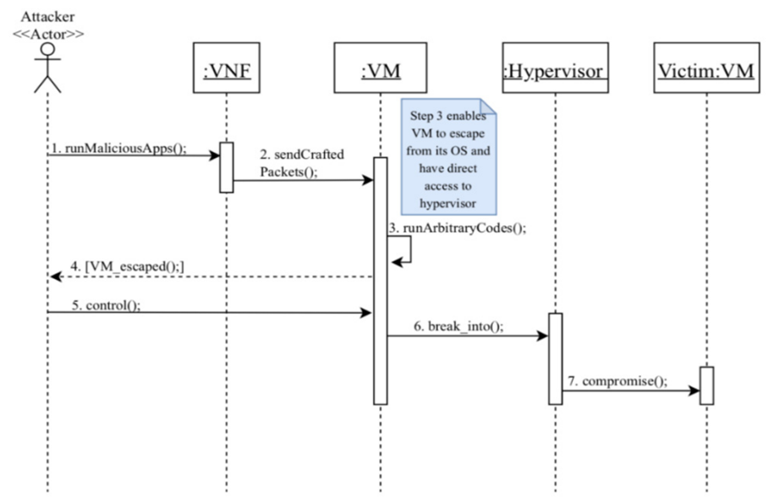
虚拟机逃逸误用模式
01
结构
消费者通过门户或API访问NFV服务；VIM管理基础设施；hypervisor控制VMI存储库，分配硬件资源给VMs。
02
动态
MC2展示通过VM逃逸破坏受害者VMs的顺序图；攻击者利用堆溢出和任意代码执行实现虚拟机逃逸，访问主机操作系统，破坏受害者虚拟机。
03
总结
虚拟机逃逸攻击由消费者执行的；利用有效账户和和网络服务，运行恶意应用破坏VNF，发送特制数据包利用堆溢出，实现虚拟机逃逸和控制。
Notes:
首先，这段描述是关于一种通过 VM 逃逸来危害受害者的 VM（虚拟机）的攻击方式。
攻击者（Attacker）作为行动者（Actor），目标是受害者的 VM。
步骤 3 使得 VM 能够逃逸，具体通过以下几个操作：
runMaliciousApps()：从其操作系统运行恶意应用程序。这一步的目的是在 VM 内部启动恶意活动。
sendCraftedPackets()：发送精心构造的数据包，以获得对 hypervisor（虚拟机管理程序）的直接访问。通过这种方式，攻击者试图突破 VM 的限制，接触到更底层的系统。
runArbitraryCodes()：运行任意代码，进一步扩大攻击的范围和能力。
然后，[VM_escaped();] 表示 VM 已经成功逃逸。
接下来的 control()、break into() 和 compromise(); 表示攻击者对受害者的 VM 进行控制、入侵和危害。
总的来说，这是一个由攻击者执行的复杂的 VM 逃逸攻击过程，通过一系列的操作最终达到危害受害者 VM 的目的。
希望以上解释能帮助您理解！如果您还有其他疑问，请随时提问。

Slide 15
虚拟机逃逸误用模式
构建安全参考
展示了NFV中特权提升、虚拟机逃逸和拒绝服务三种威胁的误用模式，作为构建安全参考架构的第一步；这些模式揭示了防御（安全模式）的重要性。
完善安全架构
在模式图中，一个误用模式定义了对NFV RA的威胁，并且可以通过一个安全模式来缓解；我们可通过向RA添加安全模式来控制所有已识别的威胁。
创建安全参考
NFV安全参考架构（SRA）是一个RA，其中所有已识别的威胁都通过添加安全模式得到了控制；若有众多威胁，进行风险分析是有用的，但此处不详述。

Slide 16
NFV的DDoS攻击误用模式
01
02
03
意图
问题
解决方案
攻击者意图通过从域名服务器发送大量请求耗尽网络资源，影响服务可用性；。
利用了NFV安全未足测试的漏洞，NFVPs利润导向忽视安全配置，共享环境增加破坏风险，错误配置与弹性特性均可被攻击者利用，以DDoS攻击特别是DNS放大方式。
攻击者利用僵尸网络伪造IP，向vDNS发送大量恶意DNS请求，vDNS负载过高后hypervisor扩展vDNS容量，最终放大响应导致受害者网络服务中断，体现NFV弹性。
Notes:
目的：攻击者想耗尽网络资源，让合法用户无法使用网络服务。
业务竞争场景
竞争对手可能会对互联网公司发动 DDoS 攻击，以降低其网站或服务的可用性。攻击者会利用 NFV 环境的灵活性和可能存在的漏洞，通过大量的 DNS 请求来耗尽目标公司的网络资源。例如，在电商行业竞争激烈的时期，一家电商公司可能会对另一家竞争对手发动 DDoS 攻击，导致其网站在促销活动期间无法正常访问，从而影响其业务收入。
黑客攻击与勒索场景
黑客可能会为了勒索互联网公司而发动 DDoS 攻击。他们利用 NFV 的相关特性，通过僵尸网络发送大量请求，使公司的网络服务瘫痪。例如，黑客可能会要求互联网公司支付比特币等虚拟货币作为赎金，否则将持续发动攻击，导致公司的业务无法正常开展。

Slide 17
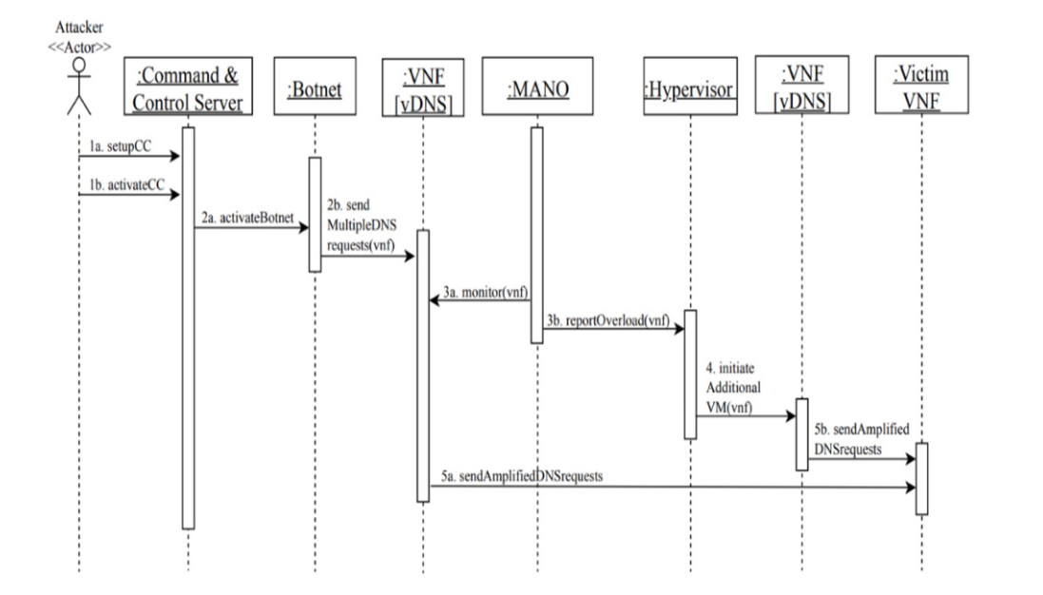
NFV的DDoS攻击误用模式
Notes:
攻击者设置命令与控制服务器，为 DDoS 攻击做准备。
2. 攻击者激活命令与控制服务器，使其能指挥攻击。
3. 攻击者激活僵尸网络。
4. 僵尸网络向虚拟网络功能发送大量伪造的 DNS 请求。
5. 网络功能虚拟化管理与编排监控虚拟网络功能。
6. 当监测到流量异常，报告给虚拟机监控程序。
7. 虚拟机监控程序启动额外虚拟机扩展虚拟网络功能以应对高流量。
8. 扩展后的多个虚拟网络功能向受害者发送放大的 DNS 请求，实现 DDoS 攻击。
1. la. setupCC含义：攻击者设置命令与控制服务器（Command & Control Server，CC）。这是分布式拒绝服务攻击（DDoS）的准备阶段，攻击者需要建立一个集中管理平台来协调后续的攻击行为。2. Ib. activateCC含义：攻击者激活命令与控制服务器。激活后的服务器可以开始指挥其他组件执行攻击任务。 3. 2a. activateBotnet含义：攻击者通过命令与控制服务器激活僵尸网络（Botnet）。僵尸网络是由大量被感染设备组成的网络，这些设备将在攻击者的控制下发送大量恶意请求，用于消耗目标网络的资源。
4. 2b. send MultipleDNS requests(vnf)含义：激活的僵尸网络根据攻击者的指令，向一个虚拟网络功能（VNF，此处可能是一个虚拟域名系统 vDNS）发送大量的 DNS 请求。这些请求是伪造受害者机器的 IP 地址发出的，目的是让目标网络误以为这些请求来自合法的客户端，从而消耗目标网络的资源处理这些请求。
5. 3a. monitor(vnf)含义：与此同时，网络功能虚拟化管理与编排（MANO）正在监控虚拟网络功能（VNF）。MANO 负责管理和编排 VNF 的生命周期以及资源分配等操作，在攻击发生时，它会监测到 VNF 上的流量异常情况。
6. 3b. reportOverloed(vnf)含义：当 MANO 监测到 VNF 上的流量负载高于正常阈值时，它会将此信息报告给虚拟机监控程序（Hypervisor）。虚拟机监控程序可以根据此信息采取相应的措施来应对流量过载情况。
7. 4. initiate Additional M(nf)含义：作为对 vDNS 上高流量负载的响应，虚拟机监控程序启动额外的虚拟机（VM）来扩展额外的 vDNS，以适应更多的请求。这是 NFV 环境的弹性和可扩展性的体现，但也被攻击者利用来放大攻击效果。
8. 5a. sendAmplifiedDNSrequests 和 5b. sendAmplifiedDNSrequests含义：扩展后的多个 vDNS 会递归地向受害者发送放大的 DNS 请求。由于攻击者伪造的请求和 NFV 环境的特性，使得目标网络收到的请求数量和流量被放大，最终可能导致受害者的网络服务器服务中断，从而实现攻击者的 DDoS 攻击目的。

Slide 18
保护NFV服务
安全机制强化
虚拟网络功能成为攻击目标，考虑安全机制保护服务；表2误用后，图10展示部分安全参考架构，添加认证器等机制保护UC13和UC20，抵御威胁T1至T6。
安全参考架构评估
分析了UC13和UC20的用例活动及缓解机制，评估部分安全参考架构应对误用；图11顺序图展示安全机制阻止MC1和MC2威胁，包括认证和过滤器。
SRA验证
建筑模型是呈现和理解复杂系统的有力机制；SRA抽象模型，无法用传统方法评估其性能；构建原型复杂且不安全原型不能否定SRA；需其他标准来验证SRA和安全模式。

Slide 19
保护NFV服务
SRA指导方针
模型框架比较
展示安全评估，通过论证表明模型安全；将NFV SRA与商业系统模型比较，比较主要组件和安全机制，我们的SRA部分缓解威胁，为行业提供架构指导方针。
将模型与ETSI、CSA、Red Hat进行比较，比较主要组件和安全机制；结果表明SRA与框架匹配度高，验证准确性，但部分的，未涵盖系统所有安全需求。
SRA验证结果
SRA安全组件
安全参考架构必要组件，服务可操作；处于进行阶段，未涵盖所有安全措施，但减轻了威胁；包含VNF、VM等组件，排除门户等组件。
包含认证器、过滤器等安全组件；认证器控访问，日志记录器跟踪活动，RBAC实施授权；过滤器去除恶意代码，CVAS控制权限，安全通道保障通信安全。

Slide 20
04
相关工作

Slide 21

NFV在5G中的使用
NFV5G威胁分析
调查考虑了NFV在5G中的使用，探索5G生态系统并推导商业模式，识别新攻击面并列举威胁；提出了一个基于NFV的5G网络三维威胁分类法。
NFV安全新视角
物联网设备激增带来攻击，作为网络切片的一部分，需要特定的QoS和安全要求；调查层间、层内和跨管理域威胁，并回顾了相关安全项目。
NFV安全增强
考虑到云计算、NFV和SDN安全的现有调查，提供了增强这些网络安全的想法；调查具有时效性，为理解当前网络安全态势提供了重要参考。

Slide 22


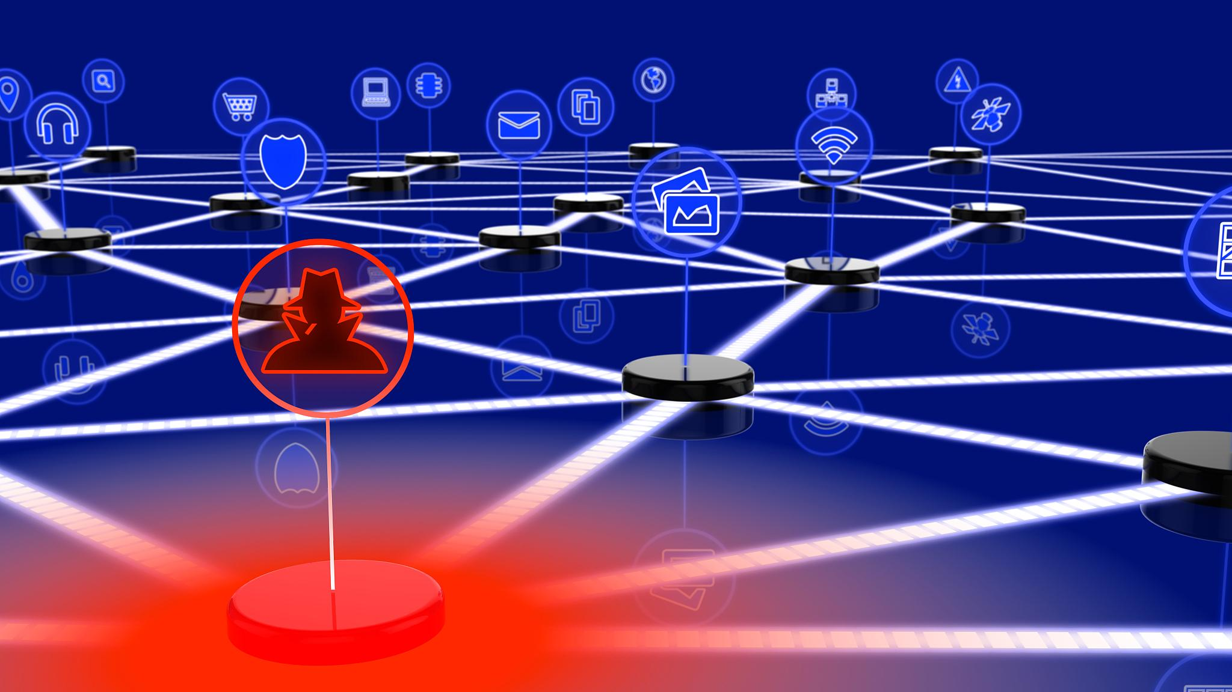
NFV网络安全措施
NFV安全强化
NFV安全新篇章
精确建模的重要性
Basile等人引入了一种在NFV网络中自动执行安全政策的方法，通过形式化构建NSF能力，实现了安全要求到配置设置的转化，确保网络通信的安全。
Alhebaishi等人使用一个部署模型来跟踪跨层级的漏洞，但不考虑这些层级的细节；Shameli - Sendi等人考虑了服务功能链的有效配置，以构建安全的客户网络。
研究中的误用模式将被逐步精确设定为NFV的首批模型。

Slide 23
05
结论和未来工作

Slide 24

结论和未来工作
SRA增安全价值
扩展SRA
SRA为复杂系统增加安全的价值，虽然可以使用像ISO标准中的防御列表那样添加安全防御，但SRA明确了在架构中应该应用防御的位置，我们的SRA是基于先前发表的模式。
未来工作可以专注于通过编写新的误用模式扩展 SRA，这些模式可以发现架构特定位置对其他防御的需求，一个更完整的误用目录将增加这个 SRA的实际价值。
Notes:
SRA（安全参考架构）与 NFV（网络功能虚拟化）密切相关，SRA 是为应对 NFV 中的安全挑战而构建的一种架构，具体关系如下：

Slide 25
THANKS
谢谢您的观看

